Slide 1
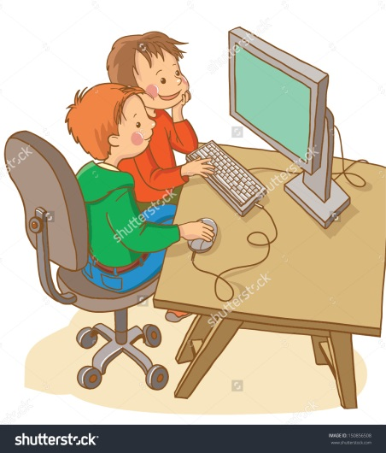
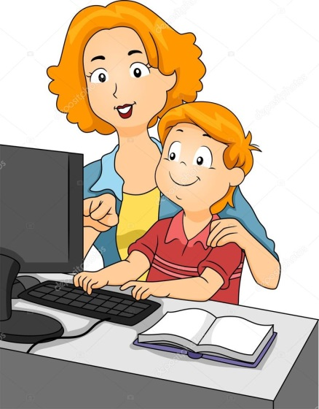
Я как учитель-логопед, работающий с обучающимися с ОВЗ и как учитель /индивидуальное обучение на дому/, применяю разные электронные образовательные ресурсы, которые помогают мне наиболее эффективно организовать свою деятельность. В современных условиях логопедические занятия и уроки уже не мыслимы без применения новых компьютерных технологий.
Кроме Skype, Zoom, я применяю и другие электронные образовательные платформы, где можно проводить не только индивидуальные занятия, но и групповые, да еще - вместе с родителями!

Slide 2
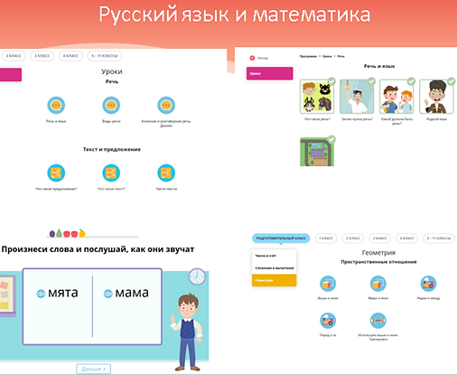
Преимущества Учи.ру
https://uchi.ru/
Индивидуальный процесс обучения
Задания в игровой форме с сюжетом, логикой и формой подачей материала
Развитие самостоятельности, целеполагания
Рост интереса к обучению, к процессу
Повышение образовательных результатов
Доступность для детей с ОВЗ
Возможность «отработать» пробелы в знаниях
Учитывает потенциал каждого ребенка(подбор заданий по его темпу, в определенной последовательности).
Прост в использовании для детей и взрослых.

Slide 3
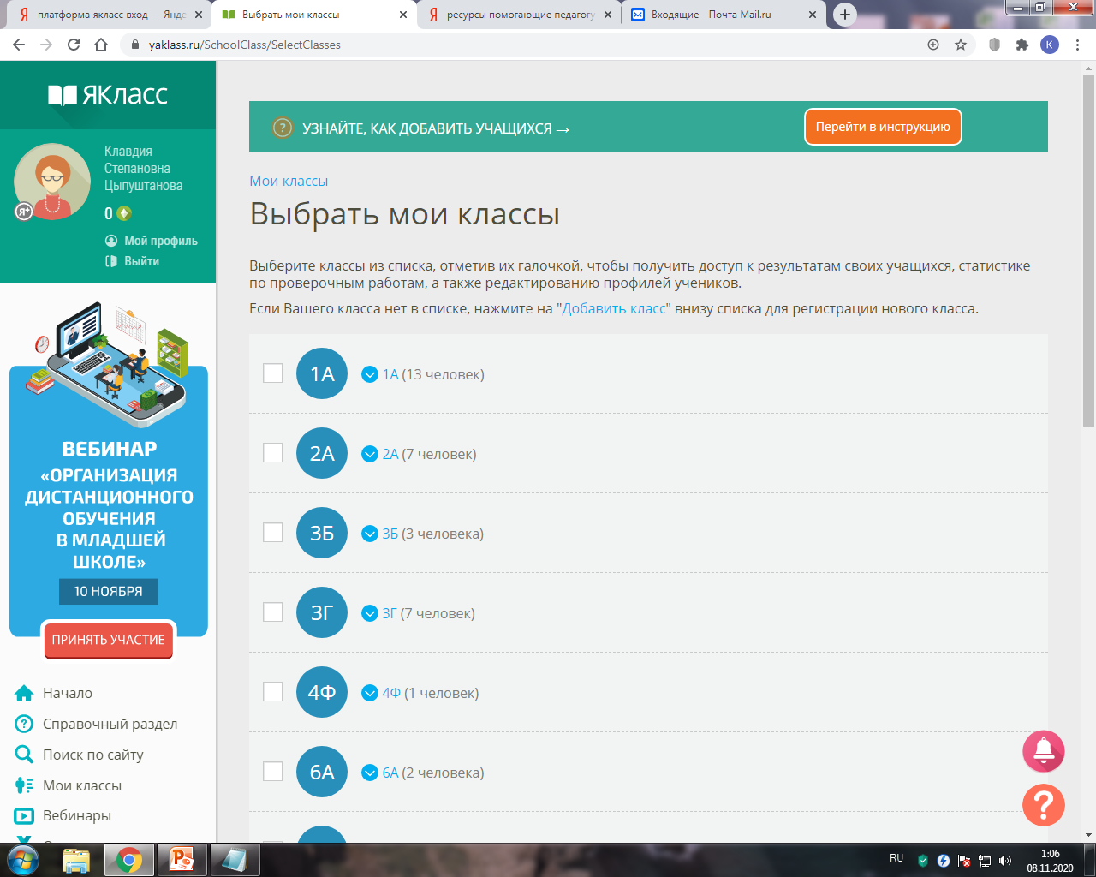
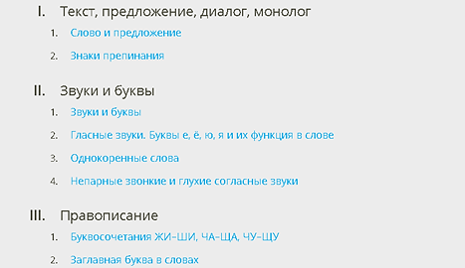
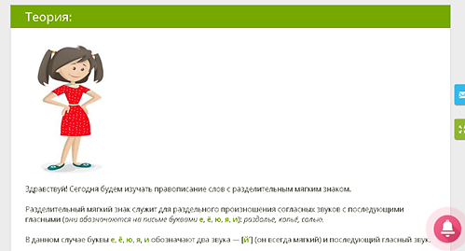
Платформа ЯКласс
https://www.yaklass.ru/p
На платформе можно использовать готовые наглядные задания по учебным предметам и тут же сделать проверку. Кроме того, есть множество возможностей создавать пояснения, комментарии и подсказки к проверочным работам.

Slide 4
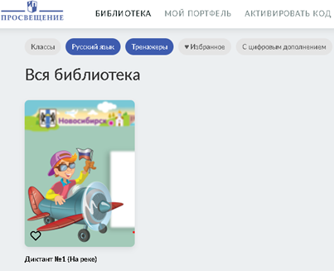
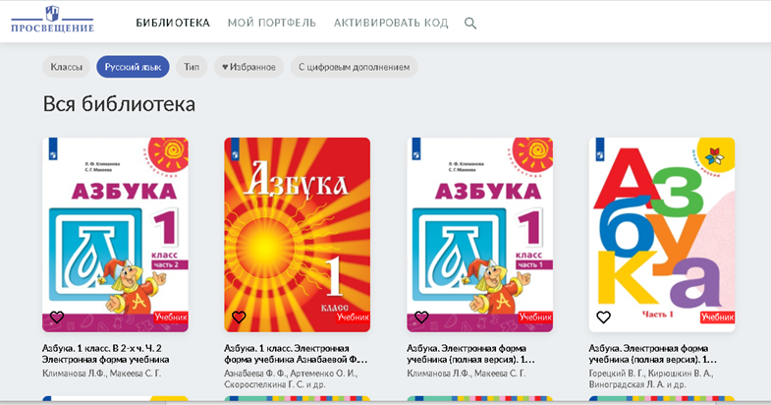
Образовательная платформа издательства «Просвещение»
Есть ЭФУ по предметам и классам.
Раздел русский язык заполнен учебниками и тренажерами на разные темы.
«Медиатека «Просвещения»
https://digital.prosv.ru/

Slide 5
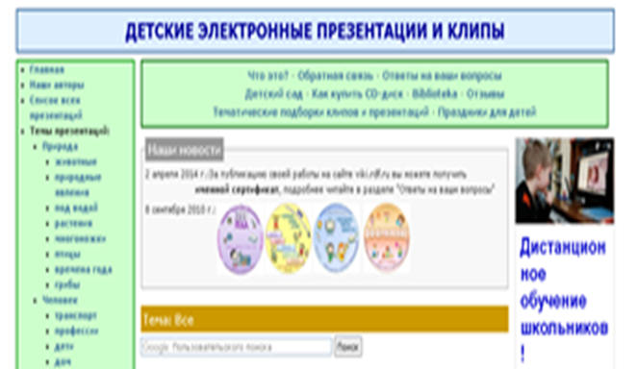
Логопедические порталы
www.viki.rdf.ru (детские электронные презентации и клипы)
https://mersibo.ru/shop#product-flash (онлайн-игры)
Порталы содержат в себе увлекательные развивающие игры, в которые дети играют с пользой и удовольствием. Их использование является эффективным средством при развитии функций фонематической системы, включающие процессы звукового анализа, синтеза, восприятия и представления. Хорошее фонематическое восприятие — залог чистой речи и грамотного письма!
В ходе игры ребенок повторяет поставленные звуки, слоги и слова с ними, находит «лишнее» слово, составляет рассказ по картинке.! В играх ребенок узнает новые слова и отрабатывает обобщающие понятия. Игры помогают детям расширить глагольный словарь, познакомиться с профессиями, рабочими инструментами, частями тела и другими лексическими категориями.

Slide 6
Обучающие видео на канале https://www.youtubekids.com https://www.youtube.com/watch?v=RNLail7kSfI
https://www.youtube.com/watch?v=yiCW6A_XoKg
https://www.youtube.com/watch?v=E33mA5PaYj4

Slide 7
В заключение хочется отметить, что в условиях коррекционной школы возможно, необходимо и целесообразно использовать ИКТ в различных видах образовательной деятельности.
Совместная организованная деятельность педагога с детьми имеет свою специфику, она должна быть эмоциональной, яркой, с привлечением большого иллюстративного материала, с использованием звуковых и видеозаписей. Всё это может обеспечить нам компьютерная техника с её мультимедийными возможностями.
Использование информационных технологий позволит сделать процесс обучения и развития ребёнка достаточно эффективным, откроет новые возможности образования не только для самого ребёнка, но и для педагога.
Однако, какими бы положительным, огромным потенциалом не обладали информационно-коммуникационные технологии, но заменить живого общения педагога с ребёнком они не могут и не должны!

